Slide 1


Муниципальное автономное общеобразовательное учреждение «Средняя школа №156 имени Героя Советского Союза Ерофеева Г.П.»
«Проектирование современного урока: от требований к результатам в соответствии ФГОС»
Выступающий: Мельник Е.П., заместитель директора по УВР
г. Красноярск, 2025

Slide 2

Профессиональные компетентности
ПК 1.1. Определять цели и задачи, планировать уроки.
ПК 1.2. Проводить уроки.
ПК 1.3. Осуществлять педагогический контроль, оценивать процесс и результаты обучения.
ПК 1.4. Анализировать уроки.
ПК 1.5. Вести документацию, обеспечивающую обучение по образовательным программам общего образования.

Slide 3
Планирование урока
Проведение урока
Анализ урока

Slide 4


Slide 5
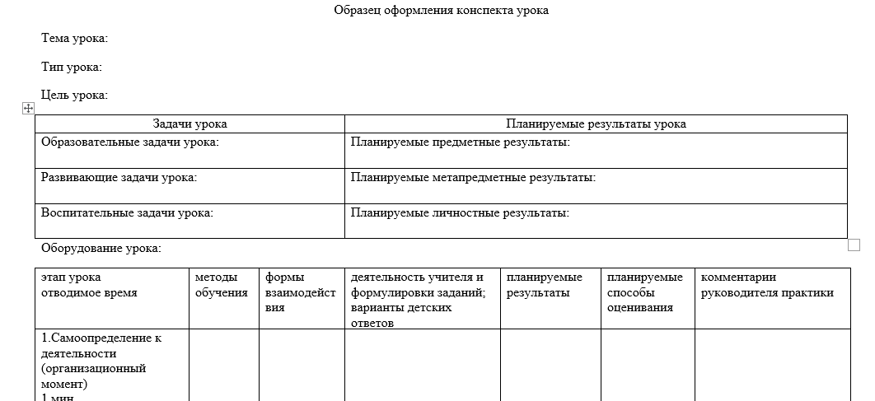
Требования к конспекту урока
Результаты должны соответствовать новым федеральным рабочим программам по предметам

Slide 6
Проектирование урока
Цель учебного занятия проектируется в контексте:
целей изучения учебного предмета
планируемых результатов освоения учебного предмета
УРОК/цель урока от результата ученика
Зачем ученик придёт на урок? Каковы результаты?
Что ученик будет делать на уроке, чтобы достичь этих результатов (форма урока, виды работы)?
Как Я организую деятельность ученика, чтобы он достиг результатов (методические приёмы, система заданий)?
Как Я и ученик узнаем, что результаты достигнуты?

Slide 7

Основные проектируемые компоненты современного учебного занятия
Определение ЦЕЛИ, РЕЗУЛЬТАТА
Отбор СОДЕРЖАНИЯ.
Проектирование системы учебных задач/ УЧЕБНЫХ ЗАДАНИЙ.
Выбор ФОРМ ОРГАНИЗАЦИИ УЧЕБНОЙ ДЕЯТЕЛЬНОСТИ на всех этапах учебного занятия
Выбор инструментов и способов оценивания ОР и получение обратной связи

Slide 8
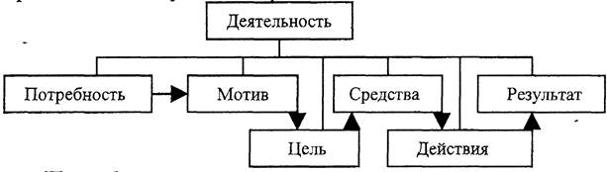
Цель
Результат ученика
Содержание
Форма урока
Ученик-субъект
Виды работ
Методические приемы
Система заданий
Оценивание
Критерии
Зачем ученик придёт на урок? Каковы результаты?
Что ученик будет делать на уроке, чтобы достичь этих результатов (форма урока, виды работы)?
Как Я организую деятельность ученика, чтобы он достиг результатов (методические приёмы, система заданий)?
Как Я и ученик узнаем, что результаты достигнуты?

Slide 9
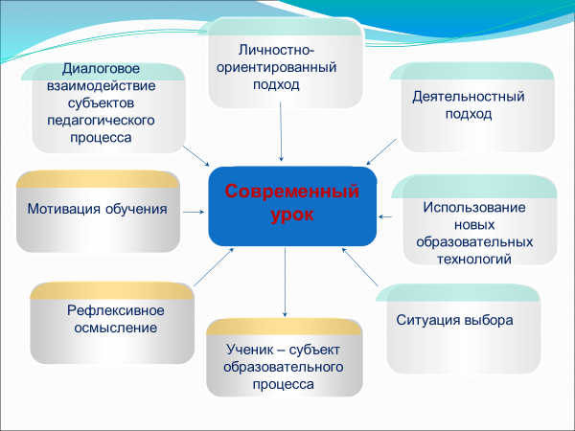

Slide 10
ПРОФЕССИОНАЛЬНЫЕ ДЕФИЦИТЫ
По результатам посещения учебных занятий педагогами были продемонстрированы профессиональные умения и действия:
Формулирует цель урока в соответствии с темой (самостоятельно или совместно с детьми). | 84 %
Формулирует планируемые результаты урока (предметные, метапредметные, личностные) в соответствии с целью урока, с учетом содержания урока. | 68 %
Выделяет этапы урока и отводимое на них время в соответствии с типом урока. | 73 %
Подбирает методы обучения в соответствии с планируемыми результатами, содержанием урока. | 80 %
Предусматривает использование интерактивного, технического, учебно-практического оборудования для реализации замысла урока. | 80 %
Проектирует деятельность, обеспечивающую достижение обучающимися планируемых результатов урока. | 80 %
Планирует формы контроля/ самоконтроля и оценки/ взаимооценки/ самооценки деятельности обучающихся. | 61 %

Slide 11
ПОВЫШЕНИЕ ПРОФЕССИОНАЛЬНЫХ КОМПЕТЕНЦИЙ
ВНЕШНИЕ РЕСУРСЫ
ВНУТРЕННИЕ РЕСУРСЫ

Slide 12
КОНКУРСЫ
Классный классный (09.012024 года по 05.02.2024 г.)
Урок в городе (13.05.2024-05.08.2024)
МЕРОПРИЯТИЯ
Открытые уроки, выступления на мероприятиях городского уровня
Участие в программах, проектах школы
МАСТЕРСТВО
День молодого педагога
ВШК
Марафон проектных идей (09.01.2025-01.04.2025 г.)
Наставничество
Педагогический дебют (09.08.2024 по 07.10.2024 г.)

